Slide 1
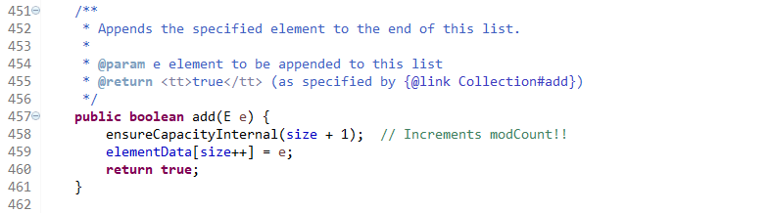
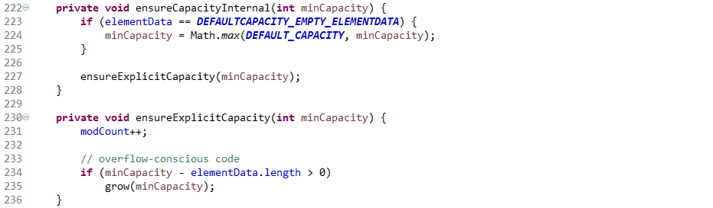
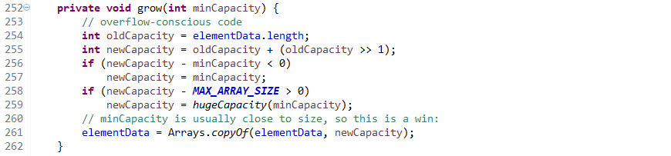
数组添加元素
是否大于默认值10
如果数组越界了
右移，相当于扩容1.5倍
扩容1.5倍还不够就用传进来大小
不解释：minCapacity > MAX_ARRAY_SIZE ? Integer.MAX_VALUE : MAX_ARRAY_SIZE;
copyOf返回一个新数组，原数组不改变

Slide 2
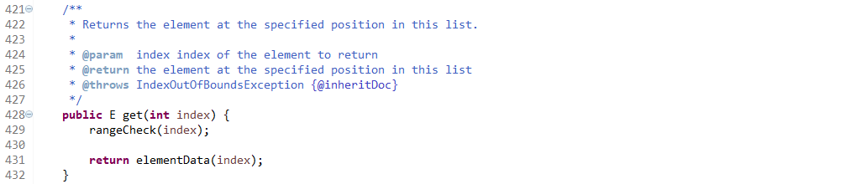
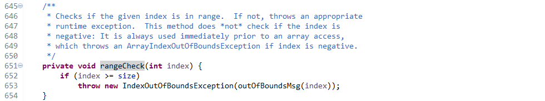
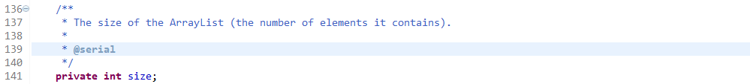
检查是否越界
返回数组对应下标的元素
后面多次出现
The size of the ArrayList

Slide 3
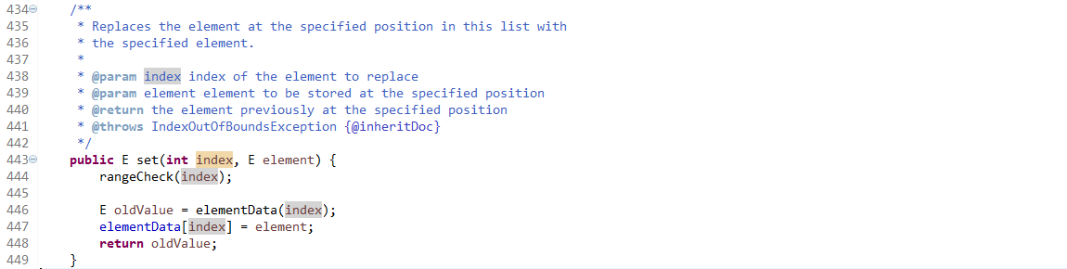
太简单自己看，上面有英文注释

Slide 4
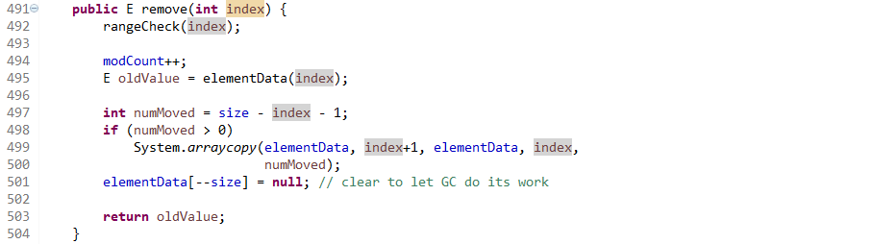
arraycopy实现将一个数组的指定个数元素复制到另一个数组中
垃圾回收
返回移除的元素

Slide 5
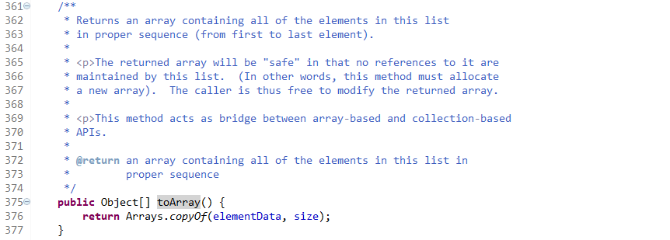
返回包含所有元素的数组

Slide 6
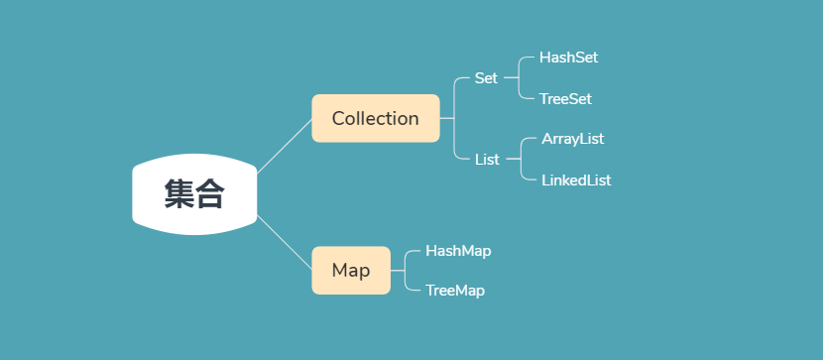

Slide 7
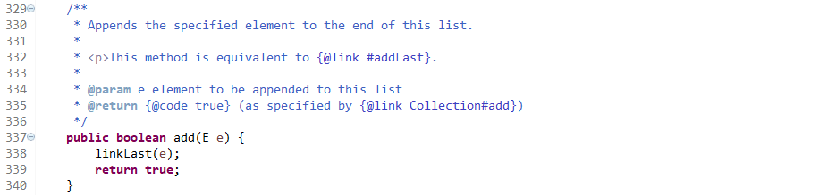
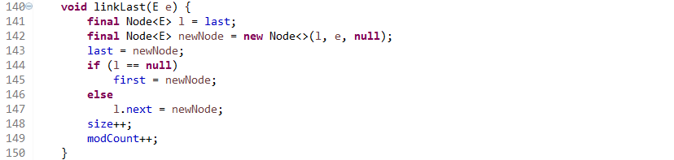
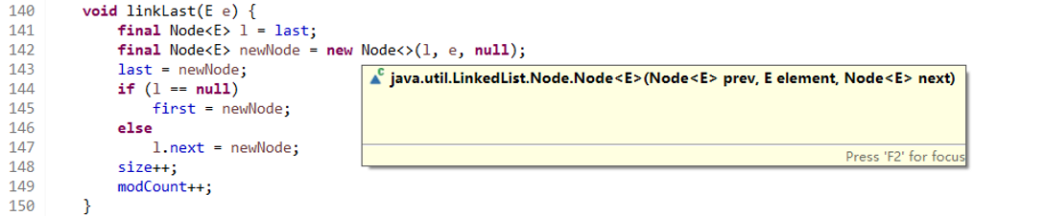
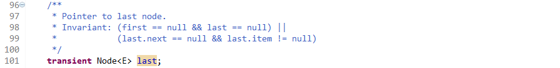
往链尾添加元素
链尾结点

Slide 8
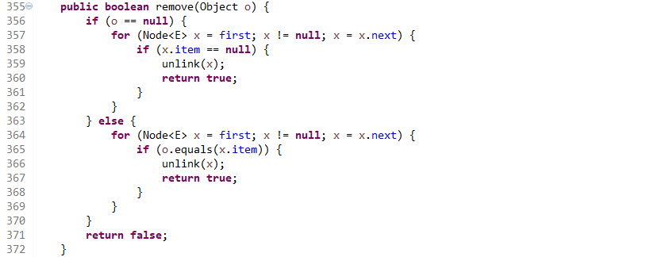
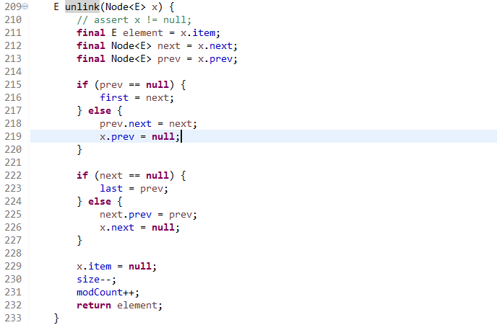
链表遍历
移除元素

Slide 9
a1
a2
a3

Slide 10
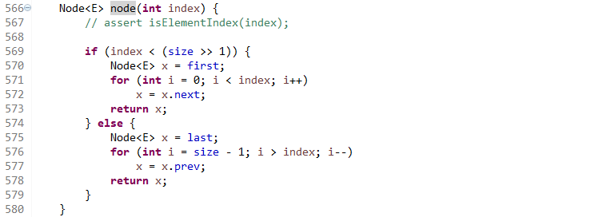
右移，相当于一般，小于一半从头遍历，否则从尾遍历

Slide 12
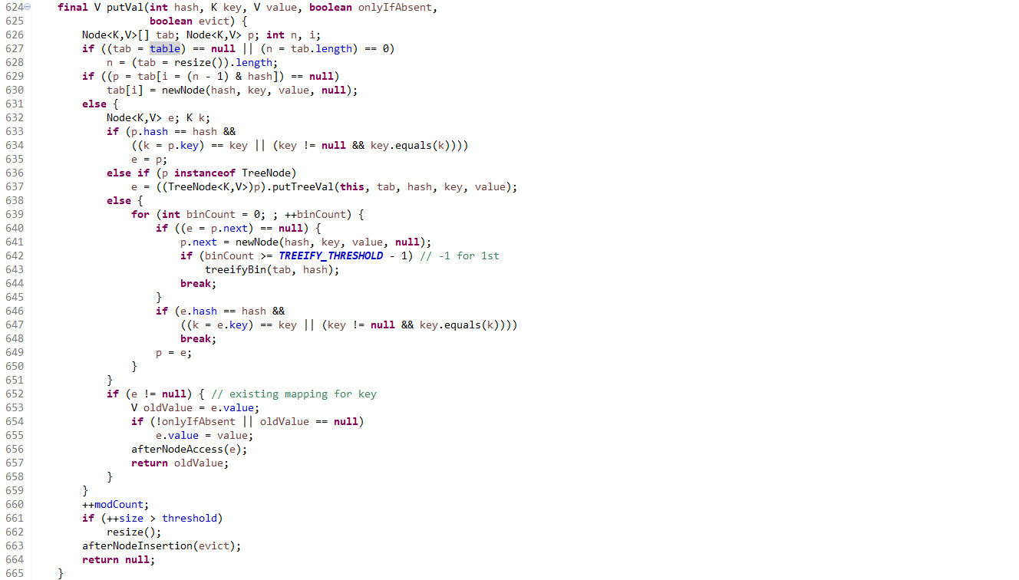
hash(key):按key获取哈希值
空表就初始化
正常往数组里放入元素
发生哈希碰撞
判断是否红黑树，进入树的插入，可能还需要变色，旋转
遍历桶上的链表，没有相等就在链表最后添加元素
遍历桶上的链表，发现相等就记录，下面覆盖
这里先要了解红黑树，哈希表
fail-fast判断

Slide 13
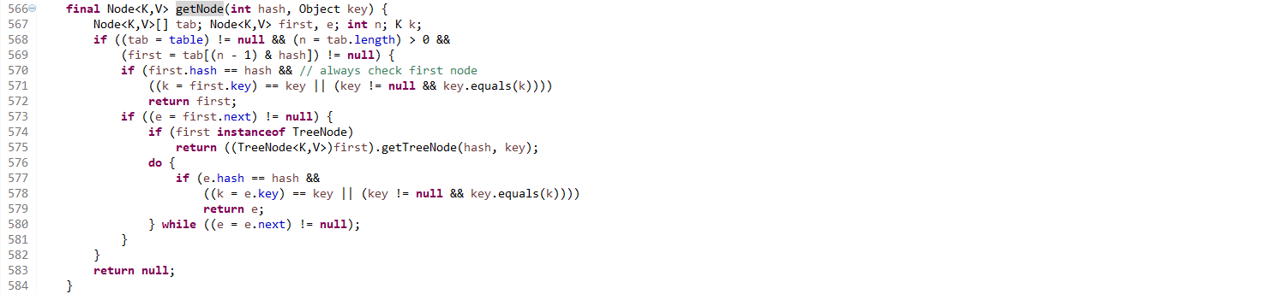
总是先检查桶的第一个元素，相等就返回
否则，根据红黑树和链表来遍历

Slide 14
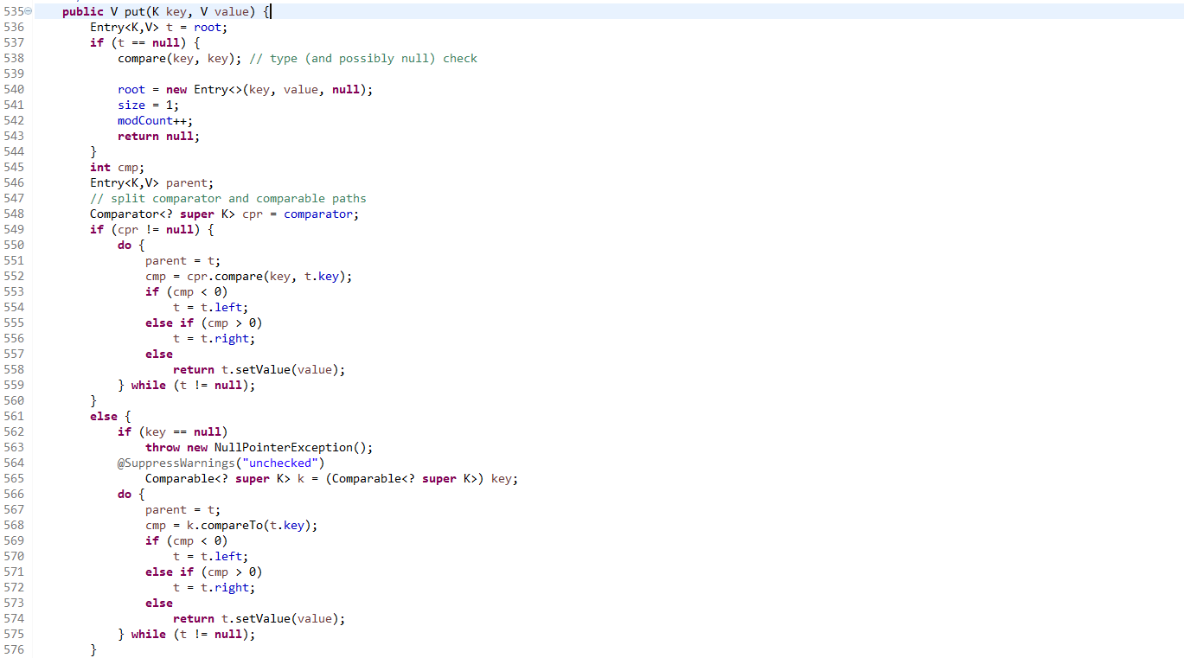
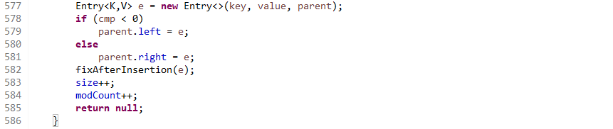
为空，创建红黑树
用比较器找位置，往左右子树移动
没有比较器就用key比较找位置，即自然排序
添加结点
没有比较器就用key比较找位置，即按整型排序
调整红黑树，这里建议去看数据结构，变色，旋转然后树就平衡了

Slide 15
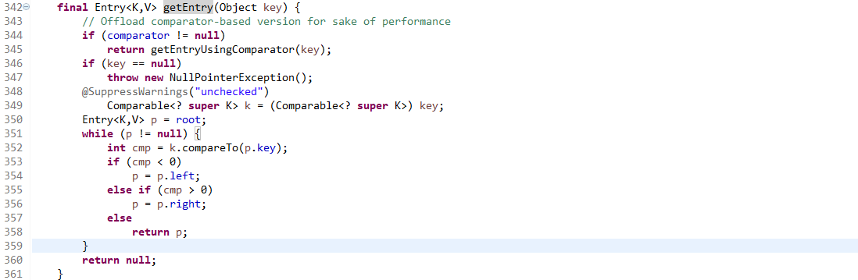
有比较器就用比较器获得Value
没有，就用CompareTo方法

Slide 16
